Slide 1
Театральная неделя в группе № 7 «Бабочки»

Slide 2
Театр
Как много значит слово Для всех, кто был там много раз! Как важно и порою ново Бывает действие для нас!

Slide 3
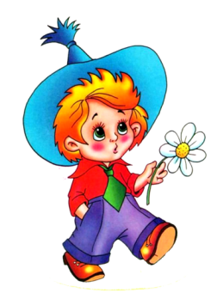
Правила поведения в театре
По совету этикета
Я в кино не ем конфеты.
И в театре –шу-шу-шу-
Шоколадкой не шуршу.
Для пирожных и конфет
Есть антракт и есть буфет.

Slide 4
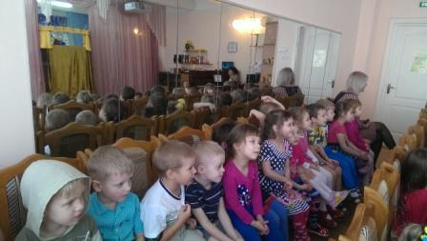

Slide 5
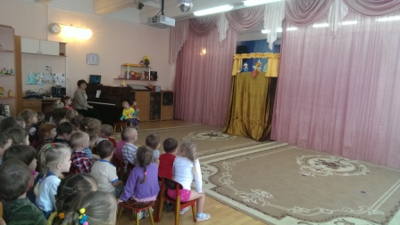
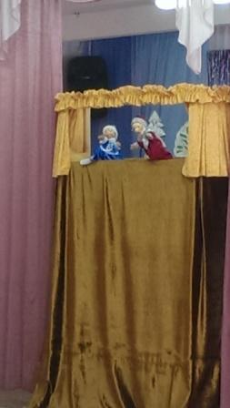
Музыкальные руководители, вместе с воспитателями показали для нас кукольный театр «Потерялась песенка»

Slide 6
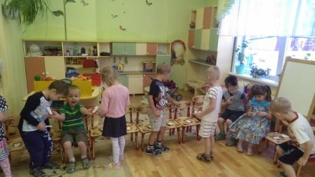
У кого какой билетик? Занимайте место поскорей!

Slide 7
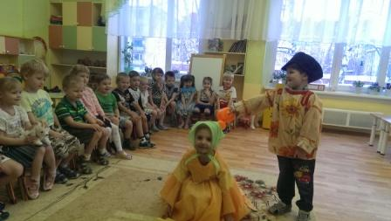
Русская народная сказка «Репка»

Slide 8
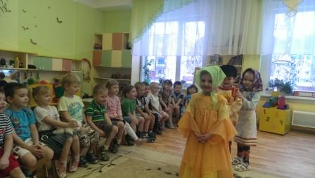
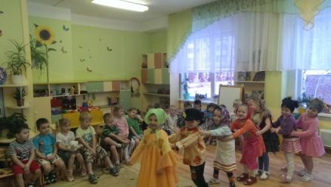

Slide 9
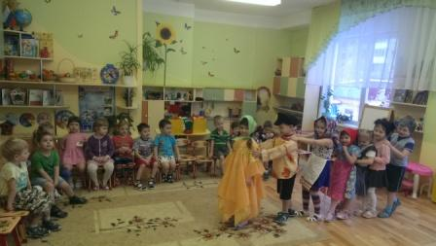
Все ребята побывали в роли артиста.

Slide 10
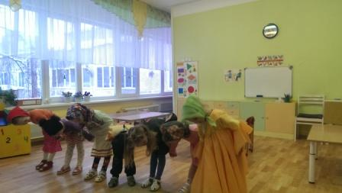
Спасибо
за внимание!

